Slide 1
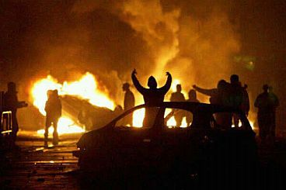
Notes:
1

Slide 2
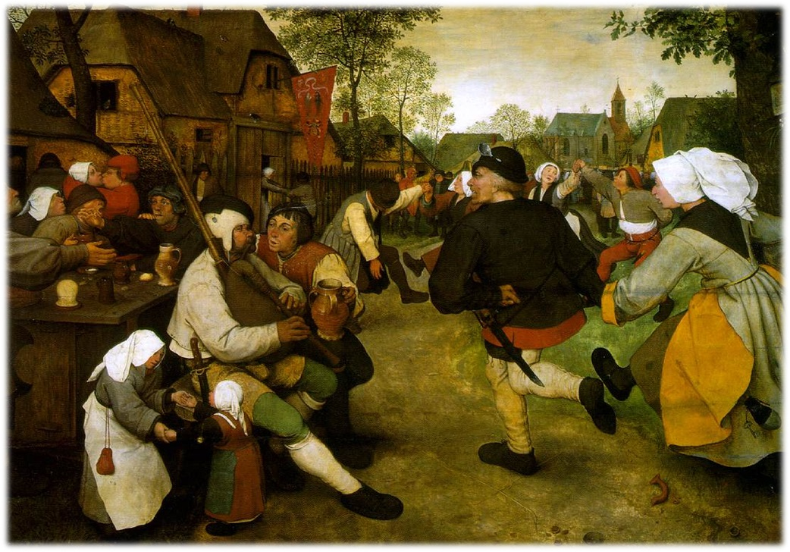
Notes:
2

Slide 3
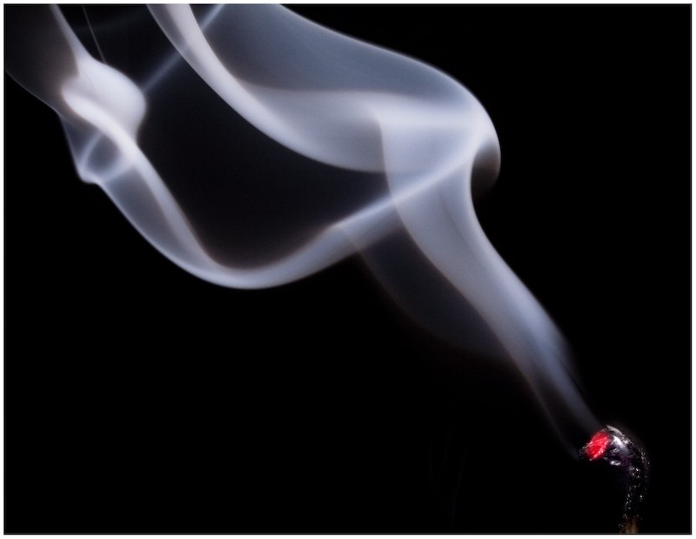
Notes:
3

Slide 4
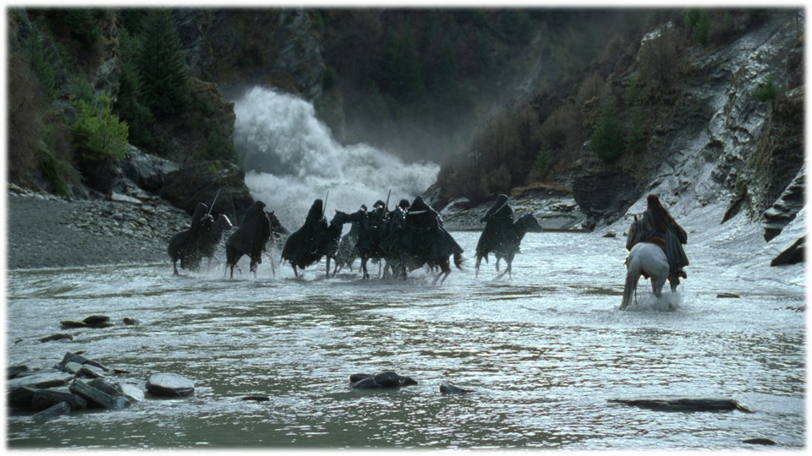
Notes:
4

Slide 5
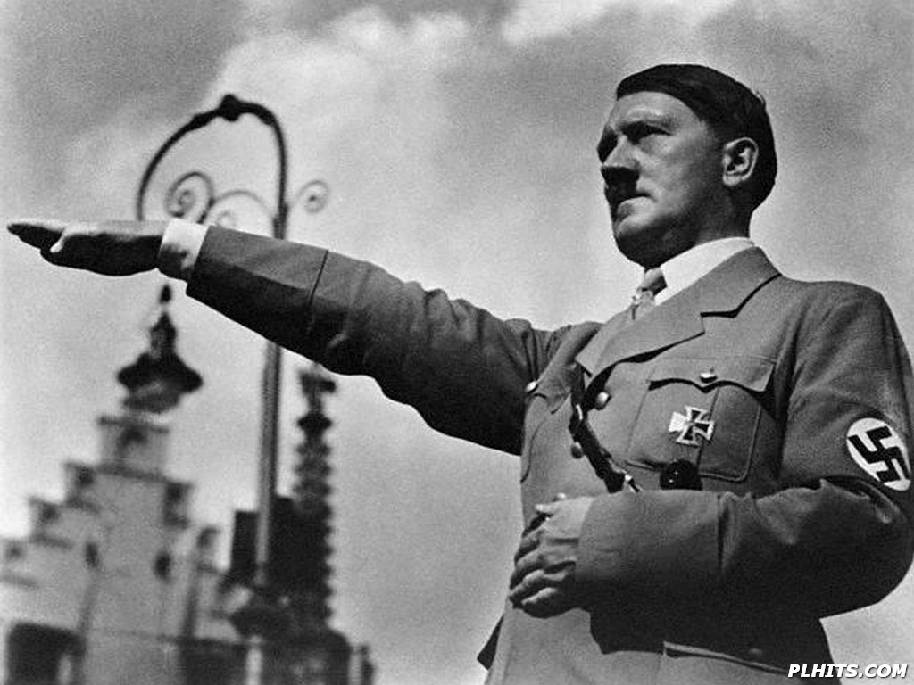
Notes:
5

Slide 6
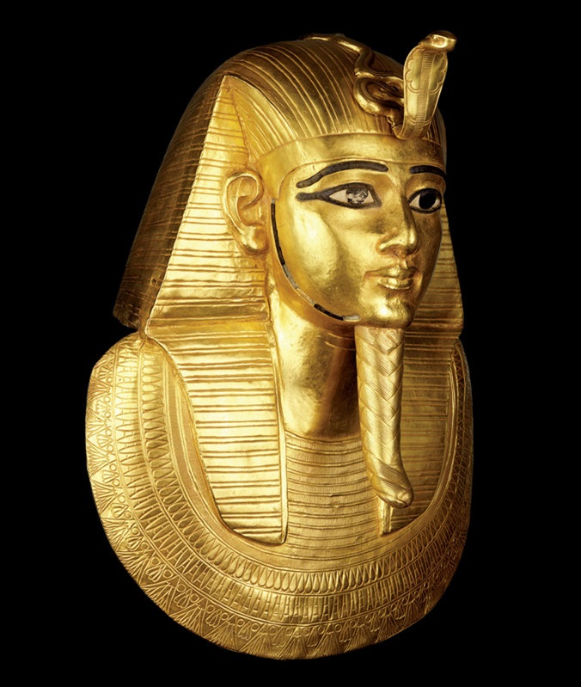
.
Notes:
6

Slide 7
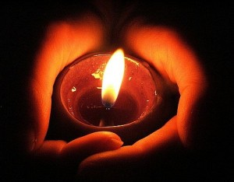
Notes:
7

Slide 8
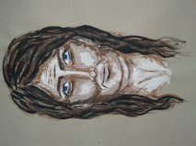
.
Notes:
8

Slide 9
Notes:
9

Slide 10
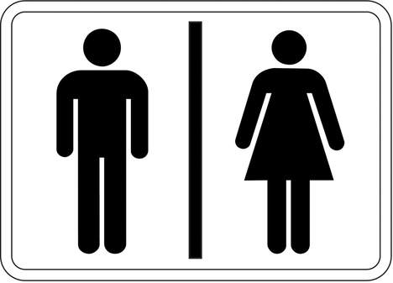
Notes:
10

Slide 11
Feest vandaag...
Notes:
11

Slide 12
Feest vandaag...
van David
Notes:
12

Slide 13
Feest vandaag...
van David
tot Paulus
Notes:
13

Slide 14
Feest vandaag...
van David
tot Paulus
en de Heer Jezus er tussen in
Notes:
14

Slide 15
Feest vandaag...
van David
tot Paulus
en de Heer Jezus er tussen in
Hij is echt opgestaan
Notes:
15

Slide 16
Feest vandaag...
van David
tot Paulus
en de Heer Jezus er tussen in
Hij is echt opgestaan
dus mag jij echt feestvieren
Notes:
16

Slide 17
Feest vandaag...
van David
tot Paulus
en de Heer Jezus er tussen in
Hij is echt opgestaan
dus mag jij mogen wij echt feestvieren
Notes:
17

Slide 18
.
.
Notes:
1

